Slide 1
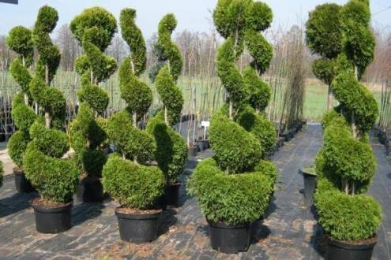
Основні хвороби декоративних хвойних рослин
Підготував
студент гр. ЛС -161
Солодкий Сергій

Slide 2
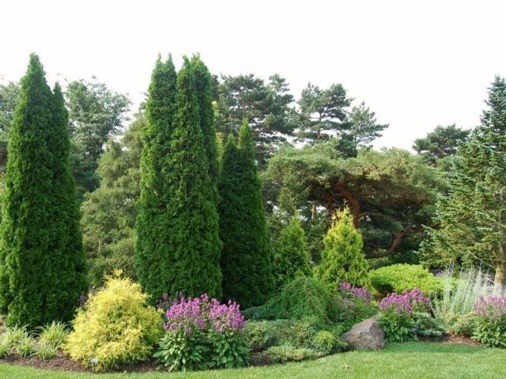
В останні роки широке поширення одержали хвойні культури як в ландшафтному дизайні міських парків, скверів, вулиць, так і дачних ділянок. Ймовірно, значна частка в перевазі широколистих культур хвойникам належить їх цілорічної привабливості, прибирання опалого листя та оманливого думки про відсутність захворювань у хвойних дерев. У цьому криється основна помилка садівників, які вирішили замінити або значно поповнити ландшафт хвойними культурами.

Slide 3
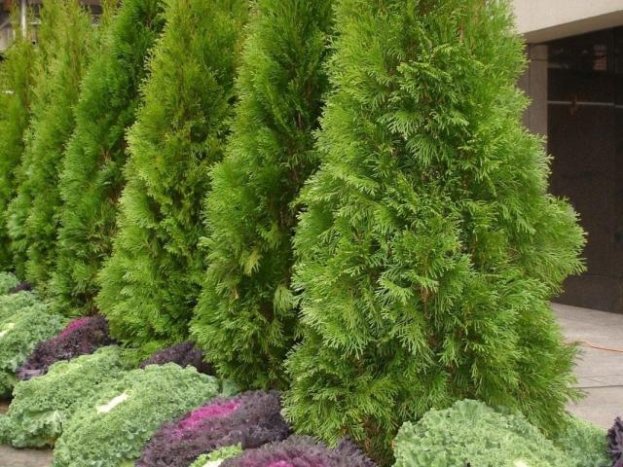
Практично на дачній ділянці можуть зростати всі види хвойних культур, особливо в середній і північній смузі Росії. Але сьогодні жителі півдня теж вирішили заполонити міські місця відпочинку та прибудинкові ділянки цими привабливими культурами.
Спочатку потрібно ознайомитися з каталогом хвойників і підібрати види, які легко адаптуються до навколишнього середовища і зможуть прижитися в нових для них умовах. Хвойні у незвичній середовищі приживаються важко, втрачають імунітет і легко хворіють інфекційними хворобами (гнилями, росами, грибковими та бактеріальними інфекціями). Тому в перші роки (5-7 років) їм потрібен комплексний і дуже ретельний догляд.
Якщо хвойникам на дачі створені оптимальні умови, але вони все одно мають хворий вигляд (не ростуть, сохнуть окремі гілки або всі деревце і т. д.), потрібно відразу визначити тип пошкоджень, які можна підрозділити на 2 групи:
неінфекційні причини захворювання.
інфекційні захворювання.

Slide 4
Неінфекційні захворювання хвойних рослин
Причинами неінфекційних захворювань можуть бути наступні:
неякісний посадковий матеріал,
механічні травми саджанця,
нерозвинена коренева система,
недолік певних поживних речовин,
сонячний опік весняним сонцем, коли коріння ще не функціонують у холодному ґрунті,
весняні заморозки, викликають розтріскування та відмирання кори,
надмірне зволоження (навіть застій води) кореневої системи та інші.
Цей тип «захворювань» не передається іншим саджанцям і його можна виправити в процесі догляду за рослинами. Після всіх процедур такі саджанці і дорослі рослини корисно обробити біологічними препаратами. При цьому підвищиться стійкість рослин до несприятливих факторів навколишнього середовища і погрішностей у догляді. З препаратів можна рекомендувати корневін, супер гумісол, циркон, імунодефіцит, силиплант та інші сучасні безпечні для здоров'я людини і тварин біологічно активні препарати.

Slide 5
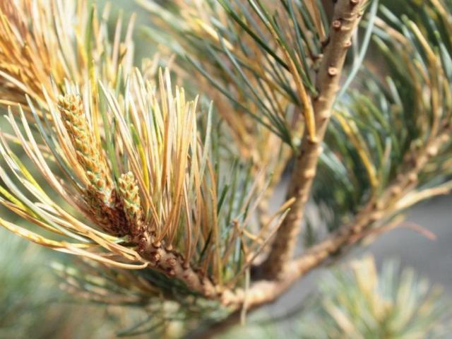
Інфекційні захворювання хвойних рослин
Інфекційними вважаються захворювання, які можуть природним або штучним шляхом передаватися іншим рослинам. До таких захворювань належать почвообитающие грибні та бактеріальні хвороби (фузариозные і кореневі гнилі, альтернаріоз, цвіль, інфекційне всихання гілок, іржа, рак та інші). Вищеперелічені захворювання, властиві плодовим і іншим широколиственным культурам і можуть вражати хвойники. Але у хвойних є захворювання, властиві тільки для цього типу рослинності. Це шютт (буре, сніжне, справжнє). Збудником хвороби є деякі види грибів-аскоміцетів, впроваджувані в деревину хвойних і викликають загибель рослин.

Slide 6
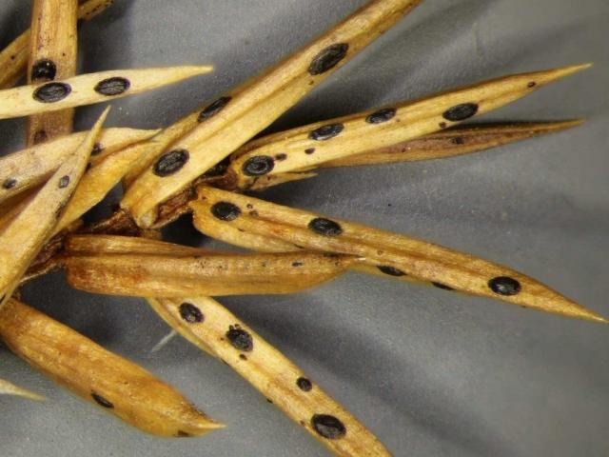
Шютт буре, сніжне, справжнє
Шютт вражає з хвойних, ялиці, сосни, ялиці, їли, кедри, кипарисовик, туї.
Розвиток хвороби
Міцелій грибка бурого шютт розвивається під снігом при температурі +0,5*С і вище. Після сходження снігу на хвойних деревах видно бура, уражена хворобою хвоя. На хворий хвої добре помітний чорно-сірий паутинистий наліт – розрісся міцелій. Якщо придивитися (через збільшувальне скло) чітко видно чорні точки – плодові тіла гриба-збудника. Особливо сильно уражуються молоді рослини з ослабленим після пересадки імунітетом. На ялівці шютт проявляється на старої хвої пізніше – на початку літа. Хвоя набуває жовто-бурого забарвлення або бурого забарвлення. До кінця літа на кінчиках хвої помітні темні точки – плодові тіла зі спорами гриба. Найкраще гриб розвивається у вологих умовах на ослаблених рослинах. Міцелій швидко заповнює деревину, відсікаючи можливість отримання живлення хвоєю. Хвоя жовтіє, сохне, майже не опадає. Сумки з дозрілими спорами швидко поширюються в повітряному середовищі і вражають здорову хвою. Сніг створює необхідні умови для перезимівлі. При весняному повільному таненні снігу хвороба отримує можливість для подальшого швидкого поширення хвороби.
Даний і сніжне шютт вражає різні види сосни. Шкідливий гриб розвивається при температурі близько 0*З під снігом. Протягом весняного і ранньолітнього періоду гриб інтенсивно росте, вражаючи деревину. Восени дозрівають спороносні сумки. Уражена хвоя жовтіє, стає червоно-бурою. Дерева, особливо молоді, гинуть.

Slide 7
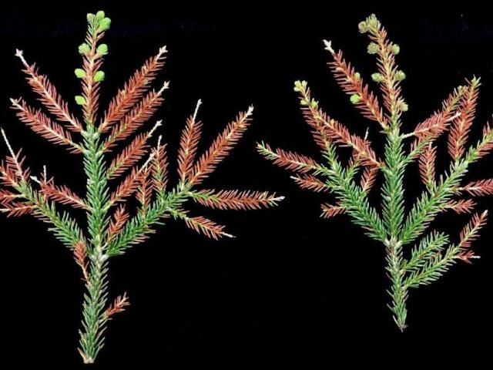
Захист хвойних від шютт
Позитивні результати забезпечують комплексні заходи захисту.
На дачних та інших ділянках висаджують, стійкі до ураження шютт види хвойних.
Молоді сіянці повинні мати значну ізоляцію від дорослих дерев і кущів хвойних порід.
На дачних ділянках восени обов'язково прибирають опале хвору хвою, обрізають хворі та сухі гілки. Відходи спалюють.
протягом літа з профілактичною і лікувальною метою хвойники обробляють 1-2% бордоською рідиною або іншими мідьвмісними препаратами, змішуючи їх з обробкою фунгіцидними препаратами (скор, ХОМ, Абига-Пік, чистоцвет, вапняно-сірчаний відвар і іншими). З профілактичною метою проводять весняну обробку, а хворі рослини обробляють через 10-15-20 днів препаратами в дозах згідно рекомендацій. Можна виконувати обробки хвойників баковими сумішами, попередньо перевіривши препарати на сумісність. Препаратами обробляють не тільки рослини, але й грунт. Добрі результати забезпечує обробка грунту і надземної частини биофунгицидами фитоспорином, гамаиром, планриз.
Фузаріоз і кореневі гнилі хвойних рослин
Збудником фузаріозу (трахеомикоз) і кореневих гнилей є грунтові патогенні гриби. Уражаються найчастіше ялина, ялиця, сосна, модрина. Зовні хвороба на дорослих деревах і чагарниках проявляється в почервонінні хвої та її осыпании. Особливістю є захворювання середньої частини крони у всіх хвойних. Виняток становить сосна, у якій хвоя жовтіє на окремих пагонах. У молодих посадок починають гнити коріння. Сіянці буріють, і після відмирання коренів рослина завалюється набік.

Slide 8
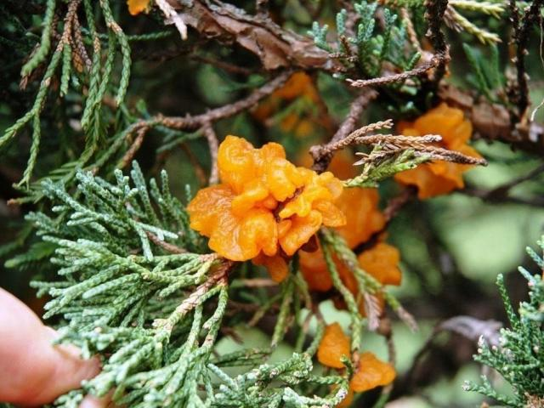
Найчастіше уражаються посадки хвойних, розташовані на ділянках з високим заляганням підземних вод. При посадці на важких сплывающихся грунтах, без додаткової підготовки посадкової ями. В обох випадках необхідний хороший дренаж і насичення грунтової суміші рыхлящими матеріалами (перегній, торф та інші).
Захисні заходи
В першу чергу відводимо підземну або скопилася після танення снігу і проливних дощів, воду, щоб до коріння міг надходити кисень. Пролечиваем грунт і кореневу систему рослин. Проливаємо кореневу систему розчином картоцида або фундазолу. При обробці рослин на дачних ділянках, особливо, якщо в сім'ї маленькі діти, краще використовувати біопрепарати (биофунгициды) – фітоспорин, гамаїр, алирин, планриз. З них можна готувати бакові суміші і обробляти одночасно крону і грунт під рослинами. Біопрепарати ефективні при систематичній обробці протягом усього сезону теплої погоди.
Іржа хвойних рослин
Грибок вражає в основному модрину і сосну. Навесні на хвої з'являються жовто-оранжеві плями. Пізніше міцелій формує спороносні сумки. Хвоя покривається бурими плямами. Особливість ураження іржею полягає в тому, що окремі стадії розвитку грибок проходить на різних трав'янистих рослинах і при вдалому збігу обставин вражає хвойні культури (вітер, сира погода). Іржа бульбашкова може вражати стовбур і багаторічні гілки сосни Веймутова і сосни звичайної. В розривах кори з'являються жовто-оранжеві плями – міцелій з спороносителями.

Slide 9
1. Захисні заходи
Обробити рослини фунгіцидами топазом (скор) або стробі. Обробки повторити 2-3 рази через 15-20 днів. Особливо ефективна баковая суміш цих препаратів з додаванням картоцида. Для бакової суміші розчин кожного фунгіциду готуємо окремо і після перевірки на сумісність з'єднуємо разом. Концентрацію розчинів та обробку рослин проводимо згідно інструкції.
Альтенариоз, цвілі і інфекційне всихання гілок
Альтенариоз і сіра цвіль найчастіше вражають надземні частини молодого ялівцю і туї. Проявляється хвороба у вигляді сіро-коричневих або черноватых плям. Пагони втрачають декоративність. При найближчому розгляді видно, що плями складаються з грибних конідій, які і служать джерелом зараження рослин. Хворіють рослини при загущених, непровітрюваних посадках, недостатньому освітленні. Інфекційне всихання гілок викликається кількома грибами і за зовнішнім виглядом нагадує ураження іржею. Інфекція зберігається в тріщинах кори і рослинних залишках неприбраною хвої, бур'янів, іншого полугнилого сміття.
2. Захисні заходи
Санітарна обрізка хворих і загущающих гілок. Розрідження крони і надземної частини рослин. Всі зрізи необхідно обробити садовим варом, розчином мідного купоросу або олійною фарбою, щоб запобігти подальше зараження рослин.
Починаючи з ранньої весни і протягом усього теплого періоду проводити систематичне обприскування через 20-30 днів бордоською рідиною, препаратами абига-пік, незабаром, чистоцветом. Можна приготувати бакову суміш з вищеназваних та інших рекомендованих препаратів і обприскати рослини. При використанні бакових сумішей кількість обробок можна зменшити до 3 за сезон. Як і попередні описані захворювання, альтенариоз і цвілі, інфекційне всихання гілок добре знімаються вищепойменованими біопрепаратами.

Slide 10
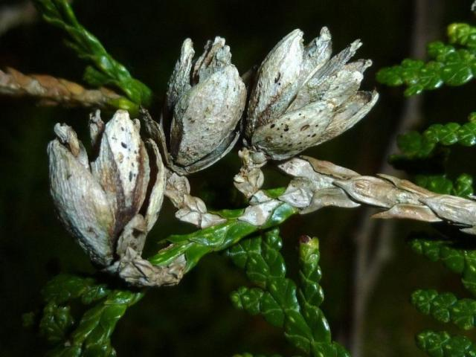
У статті наведені основні, найбільш поширені хвороби хвойних декоративних рослин найчастіше висаджуються на дачних та прибудинкових ділянках. Потрібно сказати, що всі грибкові ураження досить добре виліковуються біопрепаратами. Тому в домашніх умовах шукайте способи захисту дерев від інфекції препаратами, які не завдають шкоди здоров'ю сім'ї і домашніх тварин. У статті наведені деякі найбільш часто використовуються хімічні та біологічні препарати. Вони не догма від захворювань. Щодня хімічна промисловість пропонує нові більш ефективні препарати. Ви можете самостійно підібрати ті, що підійдуть для ваших видів хвойних, вирощуваних в домашніх умовах.

Slide 11
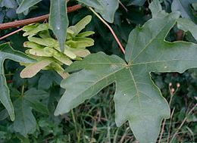
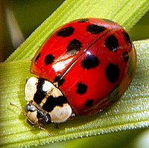
КІНЕЦЬ

